Slide 1
UỶ BAN NHÂN DÂN QUẬN PHÚ NHUẬN
TRƯỜNG TIỂU HỌC NGUYỄN ĐÌNH CHÍNH
TẬP VIẾT - LỚP 3
TUẦN 14
Ôn chữ hoa K

Slide 2
Thứ Sáu ngày 28 tháng 12 năm 2021
TẬP VIẾT
Ôn chữ hoa K

Slide 3
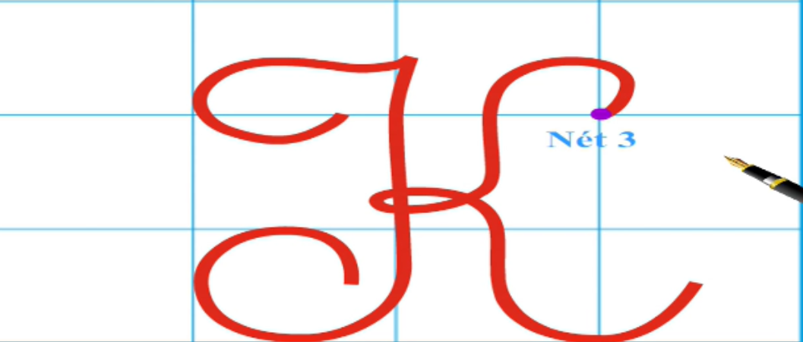
Quan sát, nhận xét chữ hoa K
Chữ hoa K được tạo bởi mấy nét ? Đó là những nét nào ?
Chữ hoa K được tạo bởi 3 nét.
Nét 1: Là kết hợp của 2 nét cơ bản: cong trái và lượn ngang.
Nét 2: Móc ngược trái (đầu nét hơi lượn, cuối nét lượn hẳn vào trong).
Nét 3: Là kết hợp của 2 nét cơ bản: móc xuôi phải và móc ngược phải nối liền nhau, tạo vòng xoắn nhỏ giữa than chữ.
Chữ hoa K cao mấy ô li?
Chữ hoa K cao 2 ô li rưỡi.

Slide 4
Hướng dẫn viết chữ hoa K

Slide 5
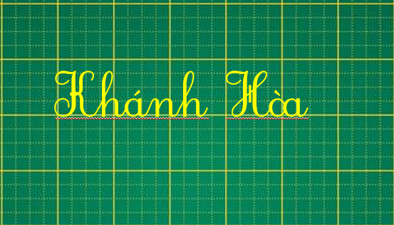
Luyện viết từ ứng dụng

Slide 6
Khánh Hòa
Khánh Hòa là một tỉnh duyên hải Nam Trung Bộ, giáp tỉnh Phú Yên về phía Bắc, tỉnh Đắk Lắk về phía Tây Bắc, tỉnh Lâm Đồng về phía Tây Nam và biển Đông về phía Đông. Là phần đất cũ của xứ Kauthara thuộc vương quốc Chămpa.

Slide 7
Luyện viết từ ứng dụng
Cụm từ trên có những chữ nào được viết hoa?
Những chữ nào cao 2 ô li rưỡi?
Khoảng cách của mỗi chữ được viết như thế nào?
Trong một tiếng các con chữ được viết nối liền nhau
và khoảng cách giữa các tiếng là một con chữ o.

Slide 8
Luyện viết câu ứng dụng

Slide 9
Luyện viết câu ứng dụng
Cụm từ trên có những chữ cái nào được viết hoa?
Khoảng cách giữa các con chữ và các tiếng như thế nào?
Trong một tiếng các con chữ được viết nối liền nhau và khoảng cách giữa các tiếng là một con chữ o.

Slide 10
TIẾT HỌC ĐẾN ĐÂY LÀ KẾT THÚC RỒI.
CÔ CHÀO TẤT CẢ CÁC EM !
CÔ CHÚC CÁC EM LUÔN VUI KHỎE NHÉ!

